Slide 1


روایت افول موریانه وار امریکا
حوزه
بهداشت و سلامت
براساس آمارهای بین المللی
آمریکا منفی 20

Slide 2
فهرست موضوعات حوزه بهداشت و سلامت
اضطراب و استرس
چاقی
سرطان
مرگ بر اثر سرطان ریه
مرگ بر اثر دیوانگی و آلزایمر
مرگ بر اثر پارکینسون
مرگ بر اثر بیماری MS
سقط جنین
تولید محتوای مستهجن
ترافیک

Slide 3

اضطراب و استرس

Slide 4

مردم امریکا پر از اضطراب و استرس
تحقیقات جدید موسسه افکارسنجی «گالوپ» نشان می‌دهد که بیش از نیمی از آمریکایی‌ها در سال 2018 به‌صورت روزانه اضطراب شدید را تجربه کرده و این مسئله آنها را در میان پراسترس‌ترین مردم جهان قرار داده است.
در این تحقیقات که طی سال 2018 با جامعه آماری 151 هزار نفر در بیش از 140 کشور جهان انجام شد، مشخص گردید که 55درصد مردم آمریکا استرس مخرب روزانه را تجربه کرده و میزان خشم و نگرانی آنها طی یک دهه اخیر به بالاترین سطح خود رسیده است.
https://plink.ir/Mz7dS

Slide 5
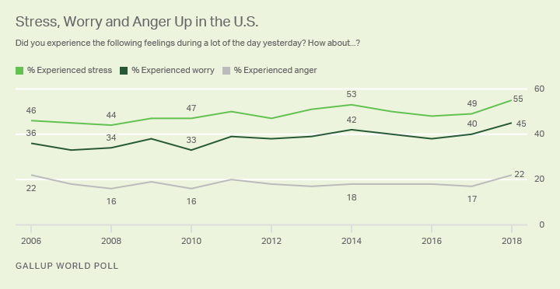
امریکا رتبه چهارم مضطرب ترین مردم جهان
درصد اضطراب،نگرانی و خشمگینی در مردم آمریکا

Slide 6
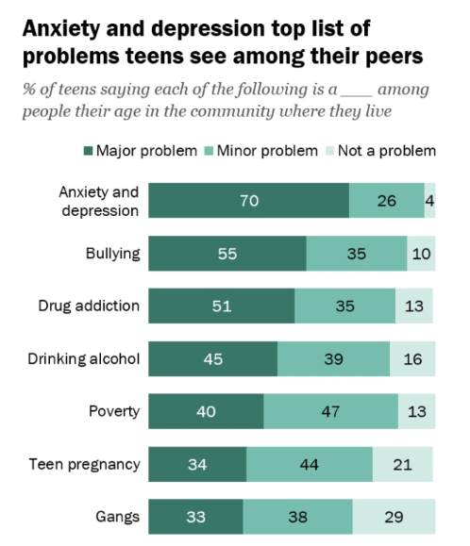

معضلات و دغدغه‌های اصلی
نوجوانان ۱۳ تا ۱۷ سال در آمریکا
فهرست مقابل مربوط به «مرکز تحقیقات پیو» می باشد که معضلات و دغدغه‌های اصلی نوجوانان ۱۳ تا ۱۷ سال در آمریکا به ترتیب درصد فراوانی آورده شده است.
این گزارش مربوط به فوریه ۲۰۱۹ می باشد
https://plink.ir/c3fAs

Slide 7
طبق گزارش مرکز تحقیقات پیو:
اکثر نوجوانان آمریکایی، اضطراب و افسردگی را به عنوان یک مشکل عمده در میان همسالان خود می بینند
درصد مربوط به سایر معضلات و آسیب ها به شکل زیر می باشد:
-اضطراب و افسردگی: ۷۰%
- زورگویی: ۵۵%
- اعتیاد: ۵۱%
- مصرف الکل: ۴۵%
- فقر: ۴۰%
- بارداری در نوجوانی: ۳۴%
- روبرو شدن با دسته اراذل: ۳۳%

Slide 8

چاقی

Slide 9
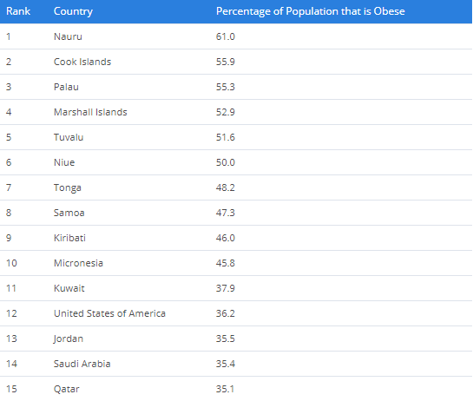

آمریکا رتبه دوازدهم چاق ترین مردم دنیا
منبع:worldatlas سال 2018
درصد جمعیت چاق
بیش از 36 درصد مردم امریکا دچار چاقی می باشند
https://plink.ir/dej65

Slide 10
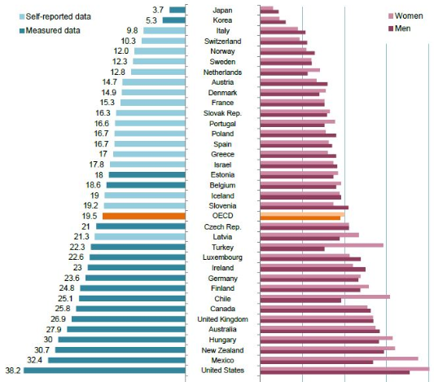
امریکا دارای چاق ترین مردم درمیان کشورهای oecd
منبع:گزارش سازمان oecd سال2017

Slide 11
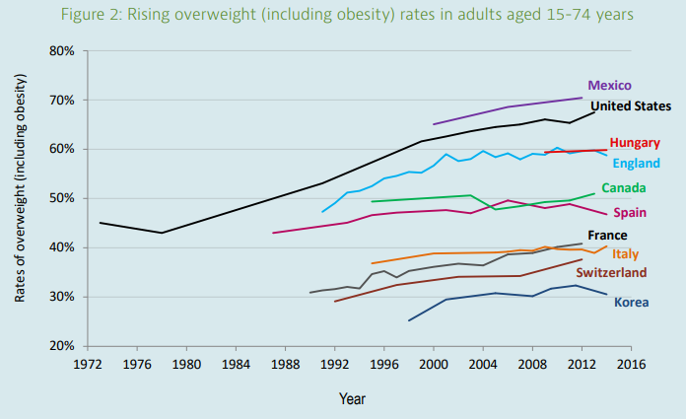
افزایش درصد چاقی(بزرگسالان 15 تا 74 ساله)
منبع:گزارش سازمان oecd سال2017

Slide 12
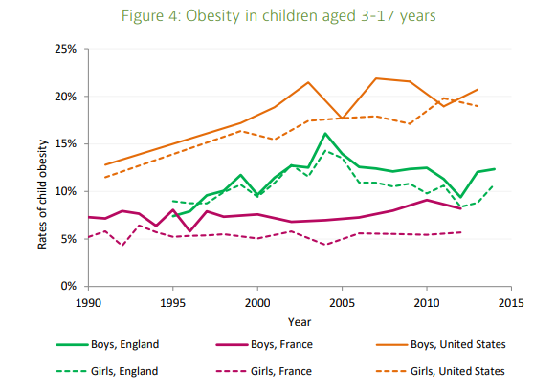
افزایش درصد چاقی(کودکان 3 تا 17 ساله)
کشورهای امریکا،فرانسه،انگلیس
منبع:گزارش سازمان oecd سال2017
https://plink.ir/yYiNH

Slide 13

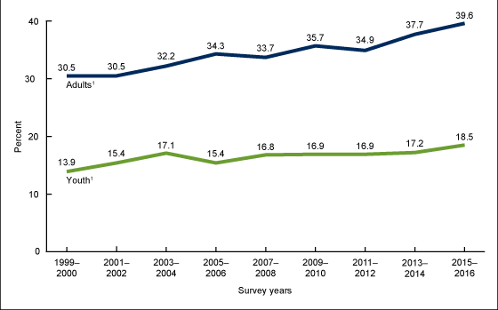

روند شیوع چاقی در بین بزرگسالان و کودکان در امریکا
منبع: مرکز پیشگیری و کنترل بیماری ها (cdc)
https://plink.ir/oDceW

Slide 14

سرطان

Slide 15

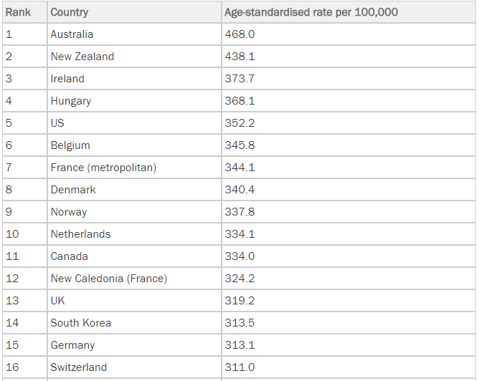
امریکا رتبه پنجم بیشترین سرطان (به نسبت جمعیت)
منبع:صندوق جهانی تحقیقات بین المللی سرطان2018
https://plink.ir/QATaB

Slide 16
چه کشورهایی در ابتلا به سرطان رکورددار هستند؟
طبق آمار صندوق جهانی تحقیقات بین المللی سرطان در سال2018 امریکا با نرخ 352/2 در هر 100 هزار نفر پنجمین کشور دنیا از نظر بیشترین سرطان به نسبت جمعیت می باشد.
در میان کشورهای پرسرطان دنیا، علاوه بر امریکا، نام کشورهای زیر دیده می شود:
استرالیا،نیوزلند،ایرلند،مجارستان،بلژیک،فرانسه،آلمان، دانمارک،نروژ،هلند،کانادا،انگلیس،کره جنوبی،هلند و سوئیس

Slide 17
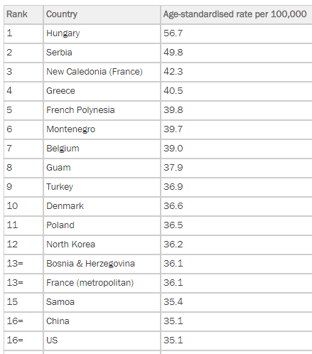


امریکا رتبه شانزدهم ابتلا به سرطان ریه
به نسبت جمعیت
سرطان ریه
https://plink.ir/u2583

Slide 18
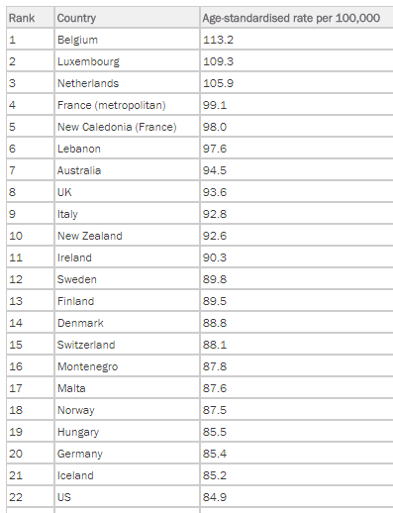

امریکا رتبه بیست و دوم ابتلا به سرطان سینه
به نسبت جمعیت
سرطان سینه
https://plink.ir/Nc77F

Slide 19
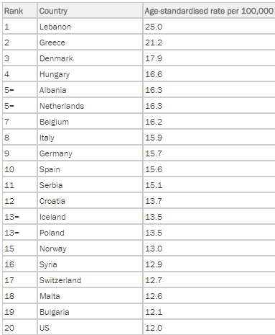

امریکا رتبه بیستم ابتلا به سرطان مثانه
به نسبت جمعیت
سرطان مثانه
https://plink.ir/2BFHa

Slide 20
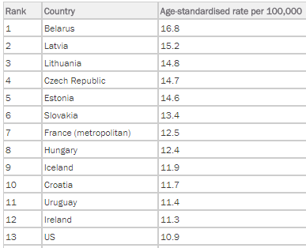


امریکا رتبه سیزدهم ابتلا به سرطان کلیه
به نسبت جمعیت
سرطان کلیه
https://plink.ir/2FnTr

Slide 21
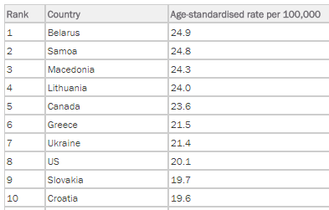

امریکا رتبه هشتم ابتلا به سرطان اندومتر
به نسبت جمعیت
سرطان اندومتر
https://plink.ir/8lqBj

Slide 22
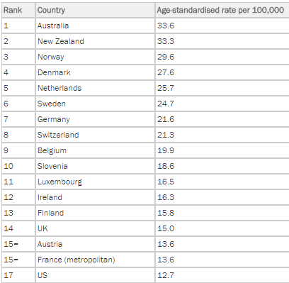


امریکا رتبه هفدهم ابتلا به سرطان پوست
به نسبت جمعیت
سرطان پوست
https://plink.ir/SC2gj

Slide 23
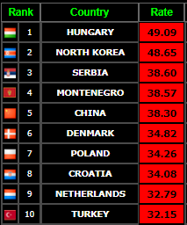
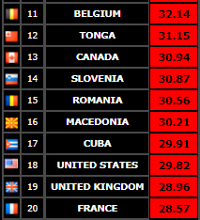

امریکا رتبه هجدهم مرگ براثر سرطان ریه
منبع:WHO سال 2017
20 کشور با بیشترین نرخ مرگ براثر سرطان ریه
تعداد در هر 100 هزارنفر
https://plink.ir/7l2Uf

Slide 24
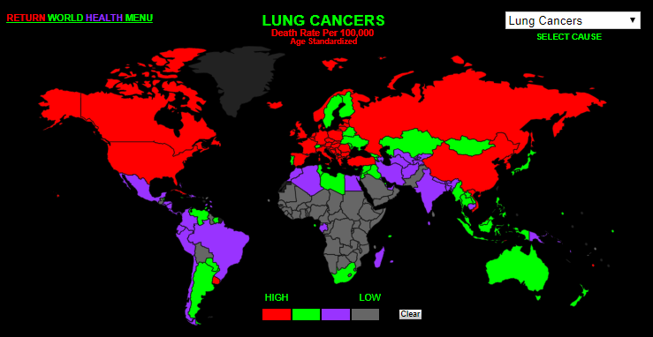
وضعیت جهانی مرگ بر اثر سرطان ریه

Slide 25
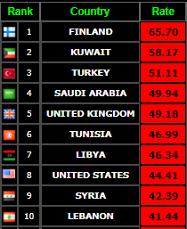

امریکا رتبه هشتم مرگ براثر دیوانگی و آلزایمر
منبع:WHO سال 2017
10 کشور با بیشترین نرخ مرگ براثر دیوانگی و آلزایمر
تعداد در هر 100 هزارنفر
https://plink.ir/6vkb1

Slide 26
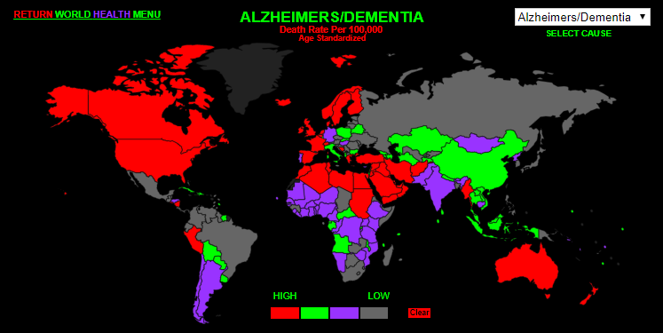
وضعیت جهانی مرگ بر اثر دیوانگی و آلزایمر

Slide 27
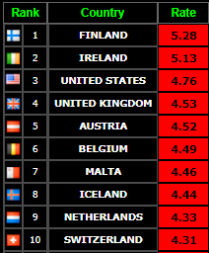

امریکا رتبه سوم مرگ براثر پارکینسون
منبع:WHO سال 2017
10 کشور با بیشترین نرخ مرگ براثر پارکینسون
تعداد در هر 100 هزارنفر
https://plink.ir/VUOhk

Slide 28
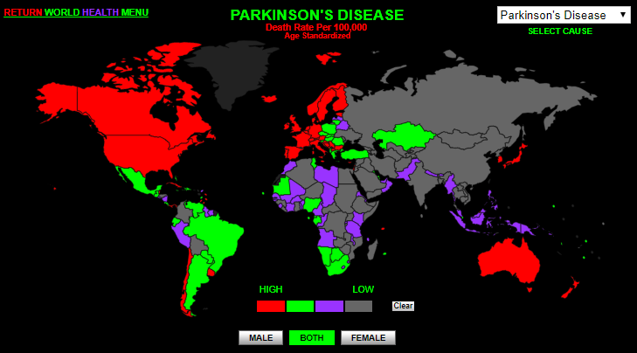
وضعیت جهانی مرگ بر اثر پارکینسون

Slide 29
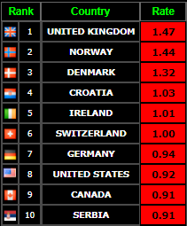

امریکا رتبه هشتم مرگ براثر بیماریMS
منبع:WHO سال 2017
10 کشور با بیشترین نرخ مرگ براثر بیماریMS
تعداد در هر 100 هزارنفر
https://plink.ir/LSUAB

Slide 30
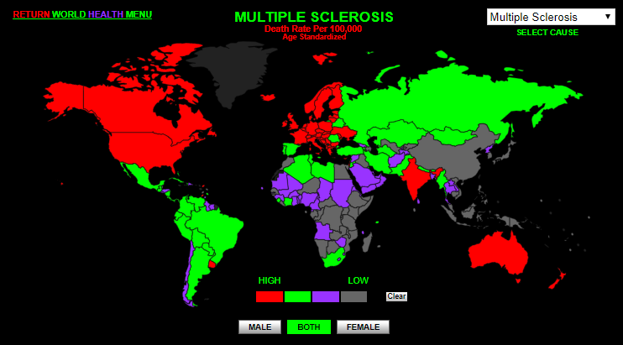
وضعیت جهانی مرگ بر اثر بیماریMS

Slide 31
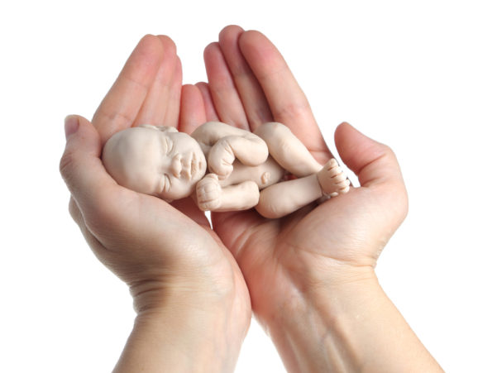
سقط جنین

Slide 32

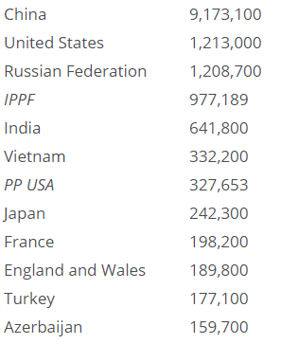

امریکا دومین کشور از نظر تعداد سقط جنین در سال
منبع:موسسه Charlotte Lozier سال 2015
https://plink.ir/fKF3j

Slide 33
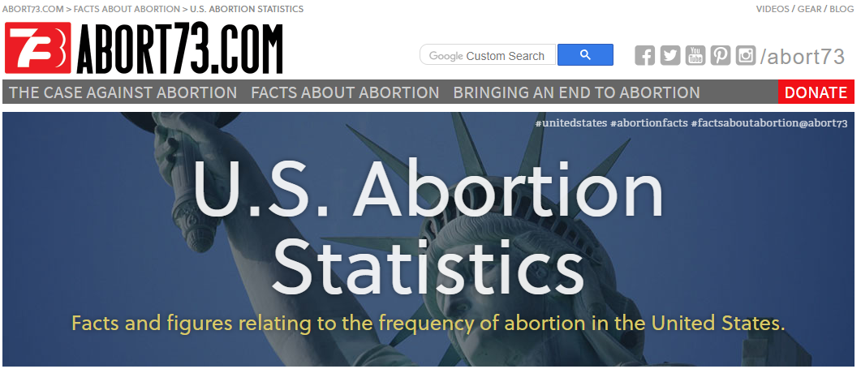

در ادامه بخشی از آمار و ارقام گزارش سایت abort73.com درمورد وضعیت اسفناک سقط جنین در امریکا خواهد آمد:
https://plink.ir/cVmnX

Slide 34

امریکا دهمین کشوراز نظر نرخ سقط جنین
تنها 9 کشور جهان دارای نرخ سقط جنین بیشتری نسبت به ایالات متحده هستند.
این کشورها عبارتند از: بلغارستان، کوبا، استونی، گرجستان، قزاقستان، رومانی، روسیه، سوئد و اوکراین.
براساس آخرین اطلاعات ،حدود 879،000 سقط جنین در ایالات متحده در سال 2017 صورت گرفته است.

Slide 35
در سال 2015، زنان مجرد 86٪ از تمام سقط جنین ها را به خود اختصاص داده اند.
در میان زنان متاهل، 4 درصد حاملگی ها به سقط جنین ختم می شود، اما در میان زنان مجرد ، 27 درصد از حاملگی ها به سقط جنین ختم می شود.
زنان در 20 سالگی اکثریت سقط جنین را در سال 2015 به خود اختصاص داده و دارای بالاترین میزان سقط جنین بوده اند.
بیش از 10 درصد سقط جنین ها مربوط به زنان نوجوان و جوان زیر 20 سال می باشد

Slide 36
در سال 2014 حدود 19 درصد از حاملگی های ایالات متحده (به استثنای سقط جنین های خودبخودی) به سقط جنین ختم شده است.
در سال 2015، تقریبا 35٪ از حاملگی ها در شهر نیویورک (به استثنای سقط خودبخودی) به سقط جنین ختم شده است.
در میان زنان سفید پوست، 10٪ از حاملگی ها و در میان زنان سیاه پوست، 28 درصد از حاملگی ها به سقط جنین ختم می شود.
در سال 2015، زنانی که در گذشته سقط جنین نکرده اند، 56 درصد از سقط جنین را تشکیل داده اند.

Slide 37

تولید محتوای مستهجن

Slide 38
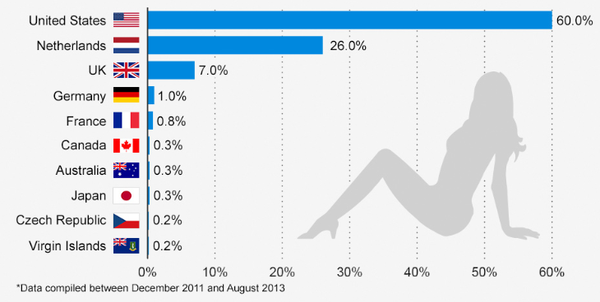

امریکا رتبه اول تولید محتوای مستهجن
60 درصد سایت های تولید محتوای مستهجن توسط امریکا پشتیبانی می شود
منبع:استاتیستا جمع آوری داده ها از 2011 تا 2013
https://plink.ir/mVTxN

Slide 39
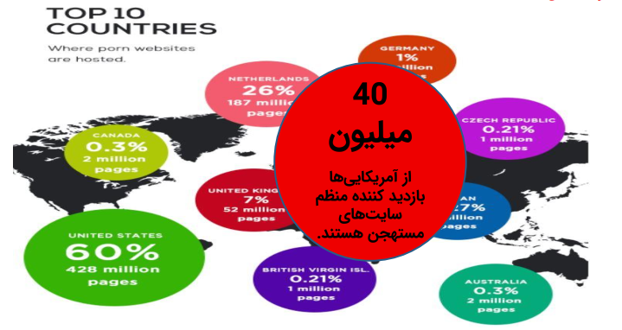
بعد از امریکا، کشورهای دانمارک و انگلیس بیشترین تولیدکننده محتوای مستهجن در جهان هستند.

Slide 40

تبعات رواج پورنوگرافی در امریکا
بیش از 40 میلیون آمریکایی به طور منظم سایت های پورنو را بازدید می کنند. بازدید متوسط آن ها ​​6 دقیقه و 29 ثانیه طول می کشد
47٪ از خانواده ها در ایالات متحده امریکا گزارش دادند که یک مشکل و مسئله اساسی در خانه آنها پورنوگرافی است.
در 56 درصد از طلاق ها در آمریکا یکی از طرفین دچار "علاقه وسواسی" به وب سایت های پورنو بوده است.
براساس گزارش www.trunews.com
https://plink.ir/WRNjA

Slide 41
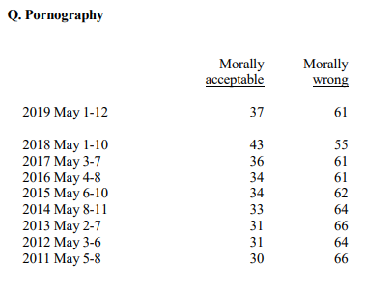

طبق گزارش گالوپ پورنوگرافی برای اکثر امریکایی ها از نظر اخلاقی غیرقابل قبول می باشد. این در حالیست که یکی از اسیب های جدی خانواده ها در امریکا مسئله پورنوگرافی است
https://plink.ir/YacHz

Slide 42
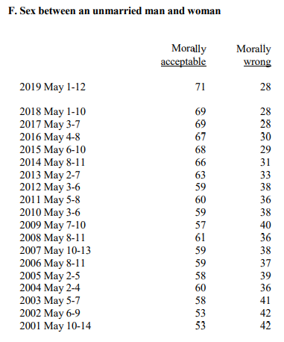
طبق گزارش گالوپ در 20 سال اخیر رابطه جنسی بین زن و مرد مجرد در امریکا رفته رفته به یک امر قابل پذیرش از نظر اخلاقی تبدیل شده است
https://plink.ir/YacHz

Slide 43
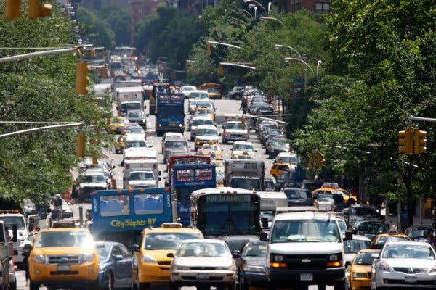

امریکا بدترین کشور دنیا از نظر ترافیک
طبق گزارش http://www.worldation.com 2019
کشورهای امریکا ، تایلند، چین ،مکزیک و رومانی به ترتیب دارای بدترین وضعیت ترافیک در دنیا هستند که همواره معضلات زیادی ایجاد می کند و باعث عصبانیت و مشکلات روانی مردم می شود.
https://plink.ir/0nVne

